Slide 1
Linguagens Comerciais de Programação
Prof. Lucas Guerreiro
guerreiroluc@gmail.com

Slide 2
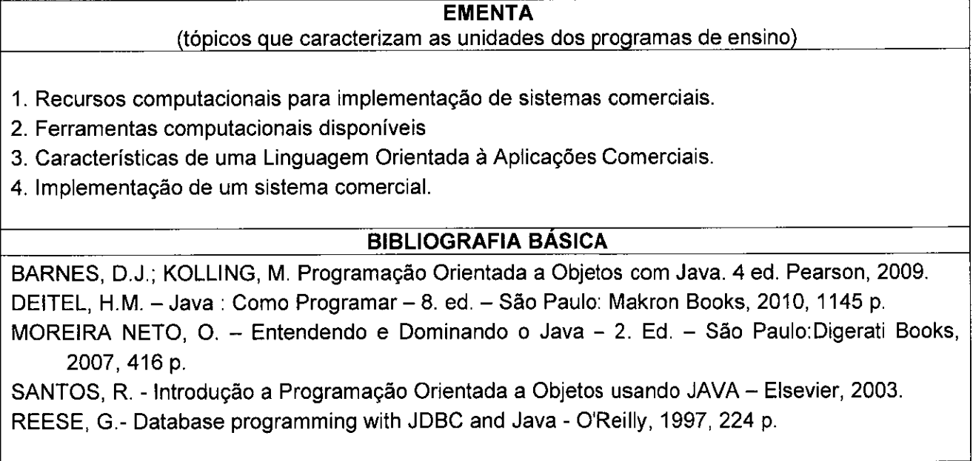

Slide 3
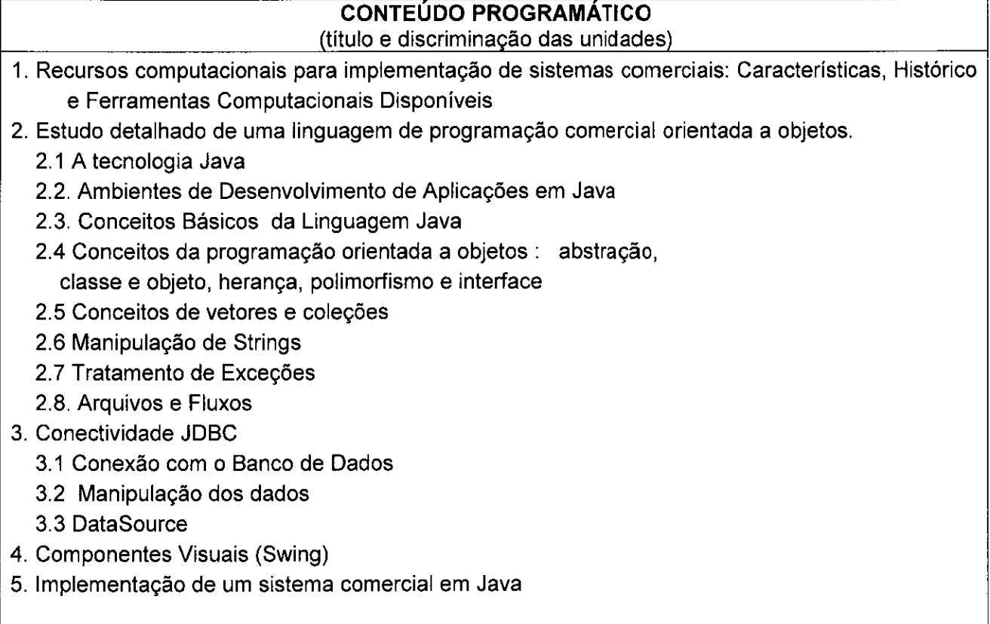

Slide 4
Dinâmica da Disciplina
NF = 0.4 * Prova + 0.4 * Projeto + 0.2 * Media_Trabalhos
if (NF < 5){
float nota = prova_recuperacao();
} else {
System.out.println("Parabéns!");
}

Slide 5
Planejamento das atividades
Aula | Data | Atividade
1 | 29/04 | Apresentação da disciplina. Conceitos de Java e de Orientação a Objetos. Exercícios.
2 | 06/05 | Herança. Polimorfismo. Interface. Abstração. Modificadores de Acesso. Pacotes.
3 | 13/05 | Exercícios
4 | 20/05 | Conceitos de Vetores e Coleções
5 | 27/05 | Manipulação de Strings
6* | 28/05 | Exercícios
7 | 03/06 | Arquivos e Exceções
8 | 10/06 | Trabalho Prático (início)
9 | 24/06 | Conectividade JDBC - Parte 1
10 | 01/07 | Conectividade JDBC - Parte 2. Componentes Visuais - Parte 1
11* | 02/07 | Exercícios
12 | 08/07 | Componentes Visuais - Parte 2
13* | 11/07 | Entrega Trabalho. Revisão.
14 | 15/07 | Avaliação
15 | 22/07 | Exame Final

Slide 6
Aula 01
Objetivo: conceitos de sistemas computacionais e linguagens utilizadas. Conceitos de OO. Fundamentos de Java. Práticas em Java.

Slide 7
Sistemas Computacionais
Automatização de tarefas
Auxiliar realização de tarefas humanas
Facilitar tarefas repetitivas
Componentes fundamentais: hardware, software, usuários, informações, ferramentas, linguagens
Tendência atual: sistemas distribuídos, multiplataforma, informação instantânea

Slide 8
Paradigmas de programação
Paradigma Imperativo (Procedural): passo-a-passo do que será feito de forma estruturada. Exemplos: Pascal e Fortran
Paradigma Orientado a Eventos: ações decorrentes de eventos dos usuários. Exemplos: Delphi e VB
Paradigma Funcional: problemas orientados a funções matemáticas. Exemplos: LISP e Haskell
Paradigma Orientado a Objetos: abstrações de problemas, sendo replicável a diferentes aplicações. Exemplos: Python e Java

Slide 9
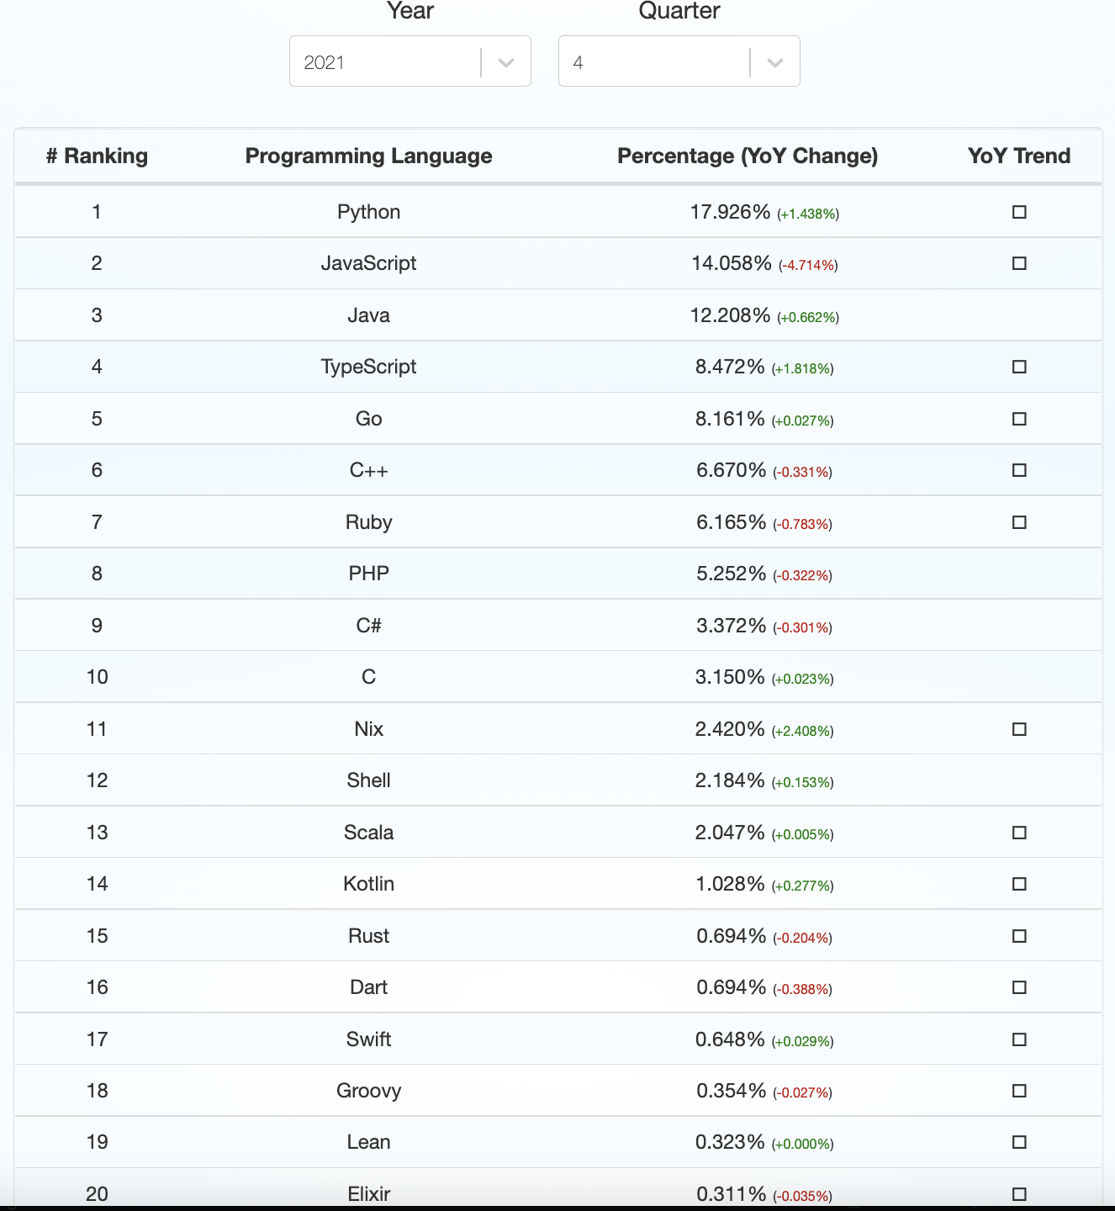

Slide 10
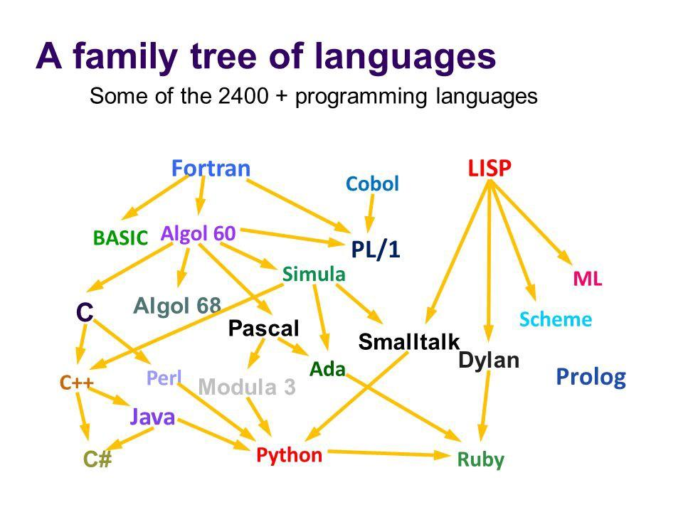

Slide 11
Java
Início do projeto em 1991
Linguagem popular
Orientada a objetos
Portátil - “escreva uma vez, execute em qualquer lugar”
Java SE: contém os recursos necessários para desenvolver aplicativos de desktop e servidor.
Java EE: desenvolver aplicativos em rede distribuída e em grande escala e também aplicativos baseados na web.
Java ME: desenvolvimento de aplicativos para dispositivos embarcados com recursos limitados

Slide 12
Java
JVM (Java Virtual Machine): responsável por transformar os bytecodes do programa em linguagem de máquina na arquitetura correspondente. Invocada pelo comando java
JDK (Java Development Kit): ambiente para desenvolvedores. Possui todas as ferramentas necessárias para compilar, debuggar e executar programas Java
JRE (Java Runtime Environment): ambiente responsável por executar o programa da JVM. Ambiente necessário para os usuários finais.

Slide 13
Java
Código Fonte (.java)
Compilador (javac)
JVM
Windows
Bytecode (.class)
JVM
Linux
JVM
MacOS

Slide 14
Orientação a Objetos
Classe: abstração do problema e onde estão as definições das características e comportamentos gerais das entidades envolvidas
Objeto: componente oriundo da classe que representa uma das entidades
“Instanciar um objeto x da classe X”

Slide 15
Orientação a Objetos (OO)
Os 4 pilares da OO:
Abstração
Encapsulamento
Herança
Polimorfismo

Slide 16
Abstração
Demais classes/objetos não precisam de detalhes da implementação de métodos
“Esconder” informações inerentes à classe
Limitar escopo de métodos sempre que possível
Uso de Interfaces e Classes abstratas (veremos mais pra frente)

Slide 17
Encapsulamento
Limitar acesso e visibilidade de atributos e comportamentos
Apenas aqueles objetos que necessitam terão acesso às características
Implementação de modificadores de acesso
Uso de getters/setters

Slide 18
Herança
Capacidade de passar as características gerais de uma classe para outra, a qual pode alterar algumas delas
Reuso de código
Definições genéricas dos comportamentos na Super Classe
Em Java: “extends”

Slide 19
Polimorfismo
Utiliza de diferentes tipos de dados (e tamanhos) para a implementação do “mesmo” método
Ato de sobrescrever um método.
Ações diferentes a partir da entrada. dentro do mesmo nome de método
Sobrecarga (mesma classe). Sobreposição (subclasse/super classe)
public static void soma(int a, int b) {
System.out.println("Somando números");
System.out.println(a + b);
}
public static void soma(String a, String b) {
System.out.println("Concatenando Strings");
System.out.println(a + "," + b);
}
public static void main(String args[]) {
soma(5,20);
soma("a","b");
}

Slide 20
Conceitos Gerais
Atributos: "variáveis" da classe
Métodos: as funções implementadas na classe
Métodos especiais:
Construtor: método executado quando o objeto é instanciado
Destrutor: método executado quando o objeto é liberado da memória

Slide 21
Prática

Slide 22
Instalação e Configuração JDK
Baixa e instalar JDK a partir do site da Oracle (https://www.oracle.com/java/technologies/downloads/)
Configurar as variáveis de ambiente PATH, JAVA_HOME e CLASSPATH:
JAVA_HOME-> "caminho_de_instalacao_da_JDK"
PATH-> %JAVA_HOME%/bin
CLASSPATH-> %JAVA_HOME%/lib

Slide 23
Git
Criar conta no GitHub: https://github.com/
Aplicar comandos de acordo com a necessidade:
git init
git clone usuario@repositorio_remoto
git add arquivo ou git add *
git commit -m "Mensagem"
git push origin master
Fazer em casa:
https://rogerdudler.github.io/git-guide/
https://learngitbranching.js.org/

Slide 24
Programando em Java
Via linha de comando:
salvar arquivo com arquivo.java
gerar bytecode com javac arquivo.java
executar com java arquivo
Via IDE
Executar interativamente dentro da IDE (Eclipse, NetBeans, VS Code, etc)

Slide 25
Olá mundo!
/* Comentário longo
* esse programa exibe a frase 'Olá mundo!'
fim de comentário */
// declarando uma classe pública
public class OlaMundo {
// método principal - público, estático, sem retorno, argumentos como parâmetros
public static void main(String[] args) {
System.out.print("Olá, "); // exibindo Olá em tela sem nova linha
System.out.println("mundo!"); // exibindo o resto da frase, quebrando linha ao final
}
}

Slide 26
Olá arg!
public class OlaArg {
public static void main(String[] args) {
System.out.print("Olá, " + args[0] + "!");
}
}
java OlaArg mundo

Slide 27
Olá método!
public class OlaMetodo {
static void cumprimentar(){
System.out.print("Olá, mundo!");
}
public static void main(String[] args) {
cumprimentar();
}
}

Slide 28
Olá parâmetro!
public class OlaParametro {
static void cumprimentar(String nome){
System.out.print("Olá, " + nome + "!");
}
public static void main(String[] args) {
cumprimentar("mundo");
}
}

Slide 29
Olá Objeto!
public class OlaObjeto {
// por utilizar a chamada a partir de objeto,
// não precisamos do static
void cumprimentar(String nome){
System.out.print("Olá " + nome + "!");
}
public static void main(String[] args) {
OlaObjeto obj = new OlaObjeto();
obj.cumprimentar("mundo");
}
}

Slide 30
Olá atributo!
public class OlaAtributo {
String palavra = "mundo";
void cumprimentar(){
System.out.print("Olá, " + this.palavra + "!");
}
public static void main(String[] args) {
OlaAtributo obj = new OlaAtributo();
obj.cumprimentar();
}
}

Slide 31
Comandos e sintaxe
Tipos primitivos
boolean;
byte;
char;
short;
int;
long;
float;
double.
String -> não é tipo primitivo, mas usamos esta classe para manipular textos.

Slide 32
Comandos e sintaxe
Entrada
instanciar objeto de Scanner
Scanner scan = new Scanner(System.in);
String palavra = scan.nextLine();
scan.nextInt(), scan.nextFloat, …
Saída
instancia objeto de System.out
System.out.print()
Lembrar de "encerrar" a leitura:
scan.close()

Slide 33
Comandos e sintaxe
Laços condicionais
if (condicao) {comandos;} else {comandos;}
switch (expressao) {case CONST: comando;}
Laços repetição
for (init; condicao; increm) {comandos;}
while (condicao) {comandos;}
do {comandos;} while (condição);

Slide 34
Exercício 01
Ler o nome e valor de um produto

Slide 35
Exercício 01
import java.util.Scanner;
public class Exercicio01 {
public static void main(String[] args) {
Scanner scan = new Scanner(System.in);
System.out.print("Digite o nome do produto: ");
String produto = scan.nextLine();
scan.close();
System.out.printf("Digite o valor de compra do produto %s: ", produto);
float valor = scan.nextFloat();
scan.close();
System.out.printf("Produto %s custa %f .", produto, valor);
}
}

Slide 36
Exercício 02
Ler o nome e valor de um produto e notificar se este custar mais que 100 e quanto excede.

Slide 37
Exercício 02
Scanner scan = new Scanner(System.in);
System.out.print("Digite o nome do produto: ");
String produto = scan.nextLine();
System.out.printf("Digite o valor de compra do produto %s: ", produto);
float valor = scan.nextFloat();
if (valor > 100)
System.out.printf("Produto %s custa %f , excedendo em %f o limite de 100.", produto, valor, valor - 100);
else
System.out.printf("Produto %s custa %f.", produto, valor);

Slide 38
Exercício 03
Ler a categoria do produto e identificar ações para bebida e comida.

Slide 39
Exercício 03
Scanner scan = new Scanner(System.in);
System.out.print("Digite o nome do produto: ");
String produto = scan.nextLine();
System.out.printf("Digite a categoria do produto %s: ", produto);
String categoria = scan.nextLine();
switch (categoria){
case "BEBIDA": System.out.printf("%s é de se beber ", produto); break;
case "COMIDA": System.out.printf("%s é de se comer ", produto); break;
default: System.out.printf("%s sem ações de categoria.", produto);
}

Slide 40
Exercício 04
Solicitar valor do produto até que este seja menor que 100. (while)

Slide 41
Exercício 04
Scanner scan = new Scanner(System.in);
System.out.print("Digite o nome do produto: ");
String produto = scan.nextLine();
System.out.printf("Digite o valor de compra do produto %s: ", produto);
float valor = scan.nextFloat();
while (valor > 100){
System.out.printf("Produto excede o valor limite de 100. Digite novo valor: ");
valor = scan.nextFloat();
}
System.out.printf("Produto %s cadastrado com valor %f .", produto, valor);

Slide 42
Exercício 05
Solicitar valor do produto até que este seja menor que 100. (do/while)

Slide 43
Exercício 05
Scanner scan = new Scanner(System.in);
System.out.print("Digite o nome do produto: ");
String produto = scan.nextLine();
float valor;
do {
System.out.printf("Digite o valor de compra do produto (< 100) %s: ", produto);
valor = scan.nextFloat();
while (valor > 100);
System.out.printf("Produto %s cadastrado com valor %f .", produto, valor);

Slide 44
Exercício 06
Receber 5 produtos (sem armazená-los separadamente)

Slide 45
Exercício 06
Scanner scan = new Scanner(System.in);
String produto;
float valor;
for (int i = 0; i < 5; i++){
System.out.print("Digite o nome do produto: ");
produto = scan.nextLine();
System.out.printf("Digite o valor de compra do produto %s: ", produto);
valor = scan.nextFloat();
scan.nextLine();
System.out.printf("%s cadastrado com valor %f", produto, valor);
System.out.println();
}

Slide 46
Exercício 07
Calcular valor final do produto, adicionando uma margem de 15%

Slide 47
Exercício 07
static float calculaPreco(float valor_bruto){
return (float) valor_bruto*1.15;
}
public static void main(String[] args){
System.out.print("Digite o nome do produto: ");
String produto = scan.nextLine();
System.out.printf("Digite o valor de compra do produto %s: ", produto);
float valor = scan.nextFloat();
float valor_final = calculaPreco(valor);
System.out.printf("Valor final é de %f.", valor_final);
}

Slide 48
Exercício 07 - opção 2
public static void main(String[] args){
Scanner scan = new Scanner(System.in);
System.out.print("Digite o nome do produto: ");
String nome_produto = scan.nextLine();
System.out.printf("Digite o valor de compra do produto %s: ", nome_produto);
float valor = scan.nextFloat();
Exercicio07b produto = new Exercicio07b();
produto.setNomeProduto(nome_produto);
produto.setValor(valor);
float valor_final = produto.getValorFinal();
System.out.printf("Valor final é de %f.", valor_final);
scan.close();
}
String nome;
float valor;
void setNomeProduto(String nome){
this.nome = nome;
}
void setValor(float valor){
this.valor = valor;
}
float getValorFinal(){
return (float) (this.valor * 1.15);
}

Slide 49
Exercício 08
Cadastro completo do produto e armazenar valor de venda. Margem de 15% para produtos de até 100 reais, de 12% para produtos entre 100 e 200 reais e 10% para produtos acima de 200 reais.

Slide 50
Exercício 08
void cadastrarProduto(){
System.out.print("Digite o nome do produto: ");
String produto = scan.nextLine();
System.out.printf("Digite a categoria do produto %s: ", produto);
String categoria = scan.nextLine();
System.out.printf("Digite o valor de compra do produto %s: ", produto);
float valor = scan.nextFloat();
this.nome = produto;
this.categoria = categoria;
this.valor = valor;
}
void definirPreco(){
if (this.valor < 100)
this.preco = this.valor * 1.15;
else if (this.valor < 200)
this.preco = this.valor * 1.12;
else
this.preco = this.valor * 1.1;
}

Slide 51
Exercício 08
float getPreco(){
return this.preco;
}
public static void main(String[] args){
Exercicio08 produto = new Exercicio08();
produto.cadastrarProduto();
}

Slide 52
Exercício 09
Receber itens de mercado (nome, quantidade comprada e valor) até que o produto seja "SAIR" e acumular o valor de compra. Neste exemplo ainda não precisamos acumular produtos ou uma lista deles, apenas o valor final. Quando sair, exibir o valor total da compra.

Slide 53
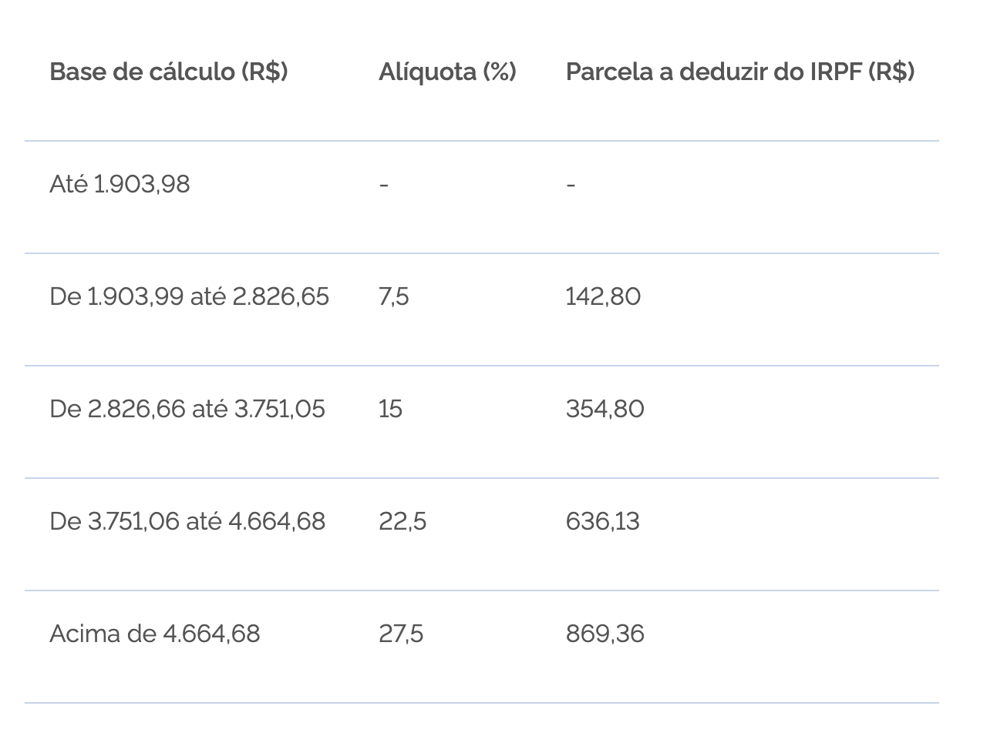
Exercício 10
Calcular valor a descontar no IRPF a partir do salário mensal com base na tabela. Observação: para cálculo do salário mensal o programa deve receber o valor-hora e a quantidade de horas trabalhadas semanalmente. Considerar o mês com 4 semanas.

